Slide 1
Sistemas de Aquisição de Dados&Interfaces
Meios de Transmissão
Prof. Alex Silva
25 de Março de 2010

Slide 2
Tópicos
Fatores de Projeto
Espectro Eletromagnético
Meios de Transmissão guiados
  Par Traçado;
  Cabo Coaxial;
  Fibra Óptica;
Meio de transmissão não-guiados (sem fio)

Slide 3
Fatores de projeto
Largura de Banda
  Maior largura de banda fornece maior taxa de dados
Limitação de Transmissão
Atenuação
Interferência
Ruído

Slide 4
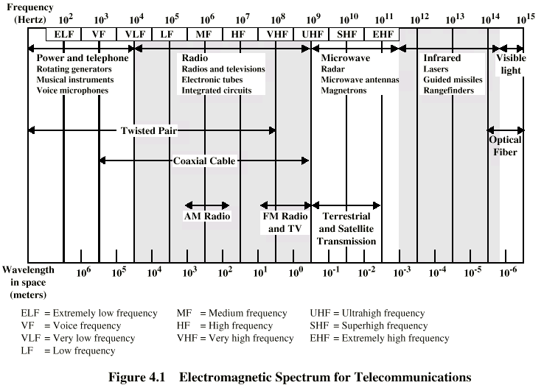
Espectro Eletromagnético

Slide 5
Meios de Transmissão Guiados
Par trançado
Cabo coaxial
Fibra óptica

Slide 6
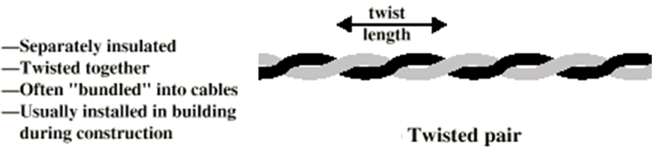
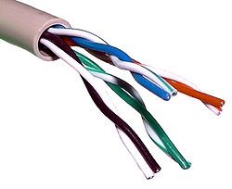
Par trançado

Slide 7
Par trançado - Aplicações
Meio mais comum
Rede telefônica
  Entre a casa e a central local (subscriber loop)
Dentro de prédios
  Para PABX privados
Para redes locais (LAN)
  10Mbps ou 100Mbps

Slide 8
Par trançado vantagens e desvantagens
Barato
Fácil de trabalhar
Baixa taxa de transmissão
Faixa estreita

Slide 9
Par trançado – Características de Transmissão
Analógica
  Amplificadores a cada 5km ou 6km
Digital
  Repetidor a cada 2km ou 3km
Distância limitada
Largura de banda limitada
Taxa de transmissão limitada

Slide 10
PT Não-blindado e Blindado
Par trançado não-blindado (UTP)
  Fio para telefone convencional
  Mais barato
  Mais fácil de instalar
  Sofre interferência externa
Par trançado blindado (STP)
  Grade de metal que reduz a interferência
  Mais caro
  Mais difícil de manipular (grandes dimensões e pesado)

Slide 11
Crosstalk
Ocorre quando o sinal de transmissão interfere no par receptor adjacente, i.e., o sinal transmitido é captado pelo par receptor mais próximo.

Slide 12
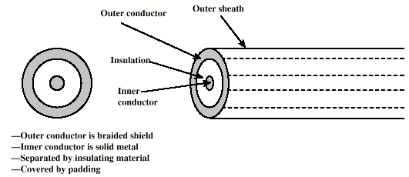
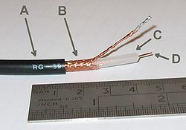
Cabo Coaxial
A: revestimento de plástico
B: tela de cobre
C: isolador dialétrico interno
D: núcleo de cobre

Slide 13
Cabo Coaxial Aplicações
Meio mais versátil
Distribuição de televisão
  Receptor para TV
  TV a cabo
Transmissão de telefonia em longas distâncias
  Pode transmitir 10000 chamadas de voz simultanemente
  Menos eficiente que fibra óptica
Links para sistemas de computadores de curta distância
Redes locais

Slide 14
Cabo Coaxial – Características de Transmissão
Analógica
  Amplificadores a cada poucos km
  Uso de amplificadores mais próximos para frequências maiores
  Limitação de frequência: 500MHz
Digital
  Repetidor a cada 1km
  Distâncias menores entre repetidores proporciona taxas maiores de transmissão

Slide 15
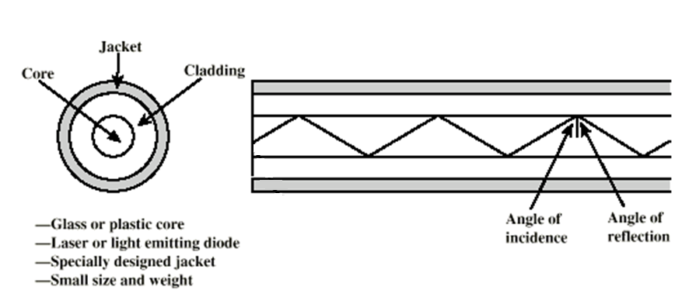
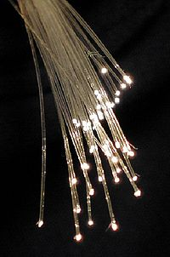
Fibra Óptica

Slide 16
Fibra Óptica - Benefícios
Maior capacidade
  Taxas de transmissão de centenas de Gbps
Menor tamanho e peso
Menor atenuação
Isolamento eletromagnético
Maior espaçamento entre repetidores

Slide 17
Fibra Óptica - Aplicações
Redes de longas distâncias
Redes metropolitanas
Centrais rurais
Link para assinantes
LANs

Slide 18
Fibra Óptica - Características de Transmissão
Atua como guia de onda para 10¹⁴ a 10¹⁵ Hz
  Porções de infravermelho e visível do espectro
Light Emitting Diode (LED)
  Mais barato
  Opera em ampla faixa de temperatura
  Menor alcance
Injection Laser Diode (ILD)
  Mais eficiente
  Maior taxa de transmissão

Slide 19
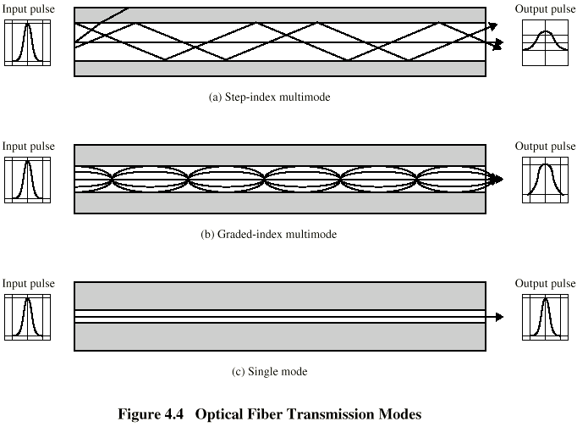
Fibra Óptica Modos de Transmissão

Slide 20
Transmissão sem fio
Meio não guiado
Transmissão e recepção via antena
Direcional
  Feixa focado
  Requer um cuidadoso alinhamento
Omnidirecional
  Sinal e espalhado em todas as direções
  Pode ser recebido por várias antenas

Slide 21
Frequências
2GHz a 40GHz
  Micro-ondas
  Altamente direcional
  Ponto a ponto
  Satélite
30MHz a 1GHz
  Omnidirecional
  Radiodifusão (Broadcast)
3 x 10¹¹ a 2 x 10¹⁴
  Infravermelho

Slide 22
Microondas de Satélite
Satélite funciona como uma estação de comutação
Satélite recebe numa frequência, amplifica ou repete o sinal e transmite em outra frequência
Requer órbita geo-estacionária
  Altura de 35784km
Aplocações:
  Televisão
  Telefonia de longa distância
  Redes privadas

Slide 23
Outros tipos de transmissão sem fio
Radiodifusão: transmissão Omnidirecional
  Rádio FM
  Televisão UHF and VHF
Infravermelho:
  Controle remoto de TV

